Slide 1
III ГОРОДСКОЙ ФЕСТИВАЛЬ ПОКОЛЕНИЕ ZОЖ-2024
Моисеевец Е.А., инструктор по ФК, МБДОУ № 28
Новосибирск 2024

Slide 2
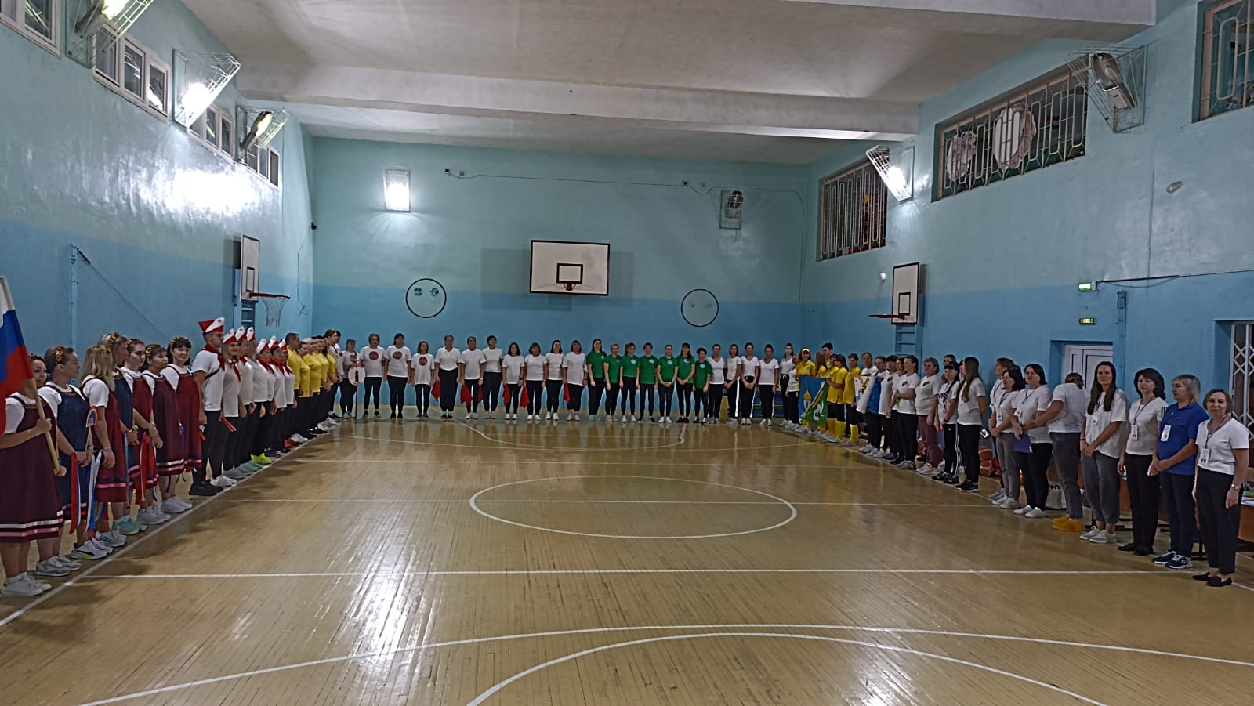
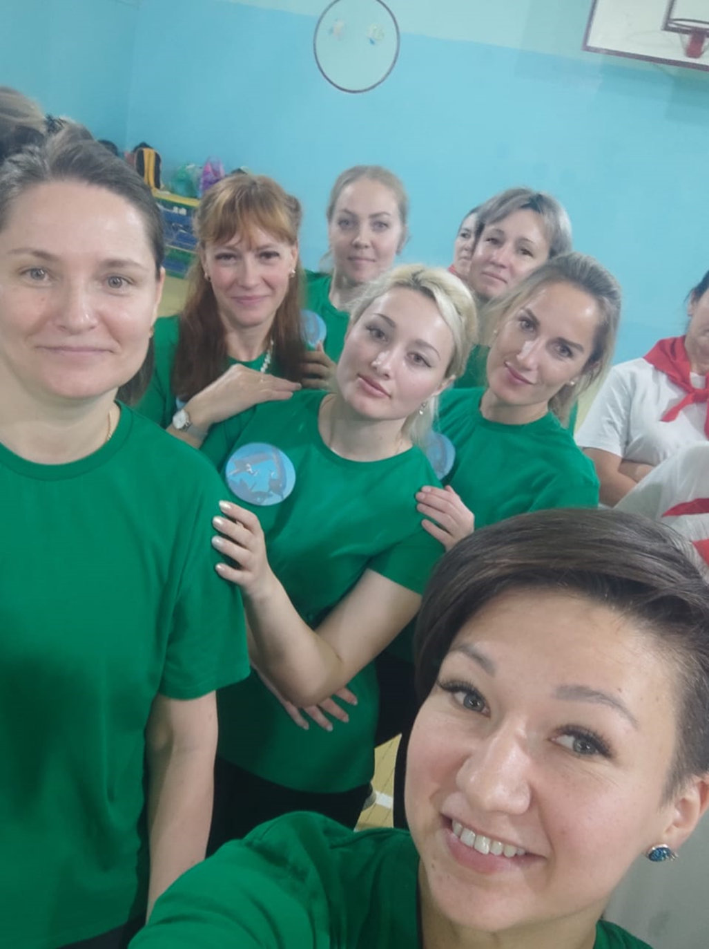
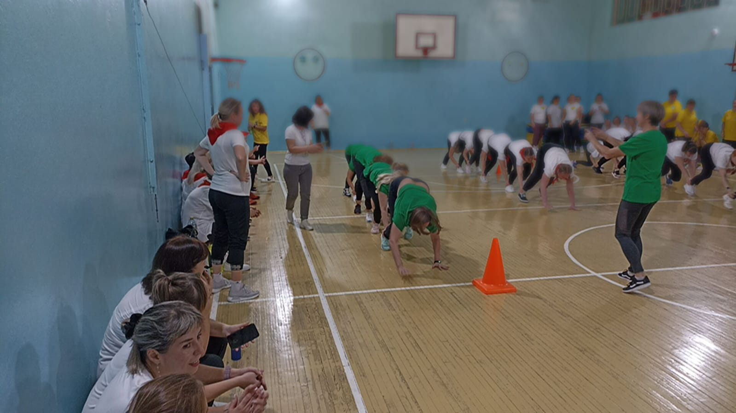

Slide 3
Номинации победителей
Самая находчивая команда» – «Мотивация» Дзержинский район;
Самая позитивная команда» – «Калинка» Калининский район;
Самая энергичная команда» – «Кока-кола» Кировский район;
Самая ловкая команда» – «Радуга Сибири» Ленинский район;
Самая внимательная команда» – «220» Октябрьский район;
Самая обаятельная команда» – «Маша и медведи» Советский район;
Самая дружная команда» – «Аистята» Первомайский район;
Самая спортивная команда» – «Алые галстуки» Центральный округ;
Самая артистичная команда» – «Звезды» Колыванский район НСО.

Slide 4
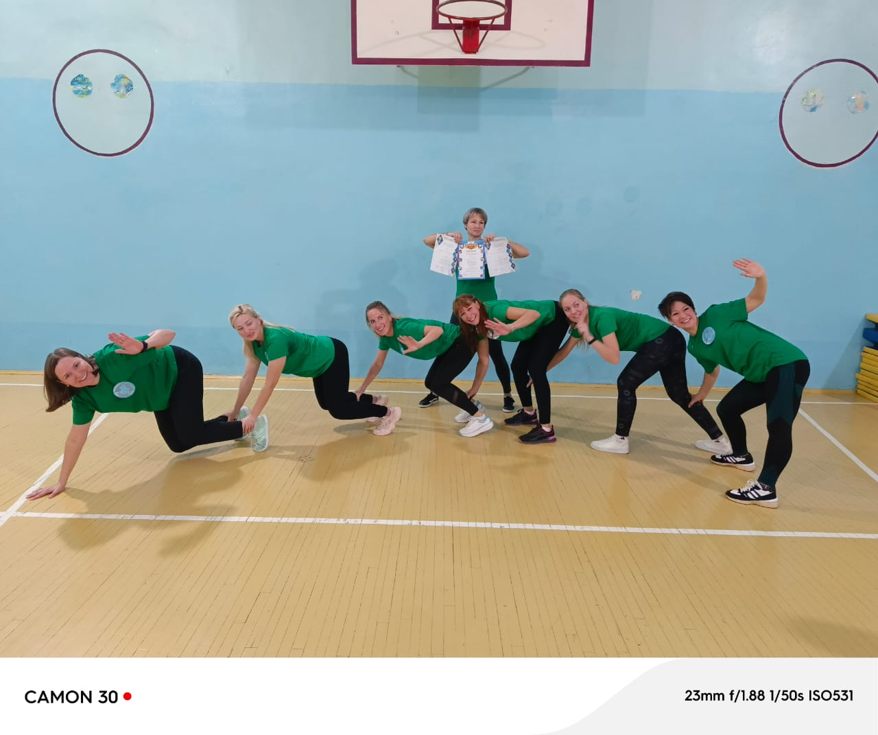

Slide 5
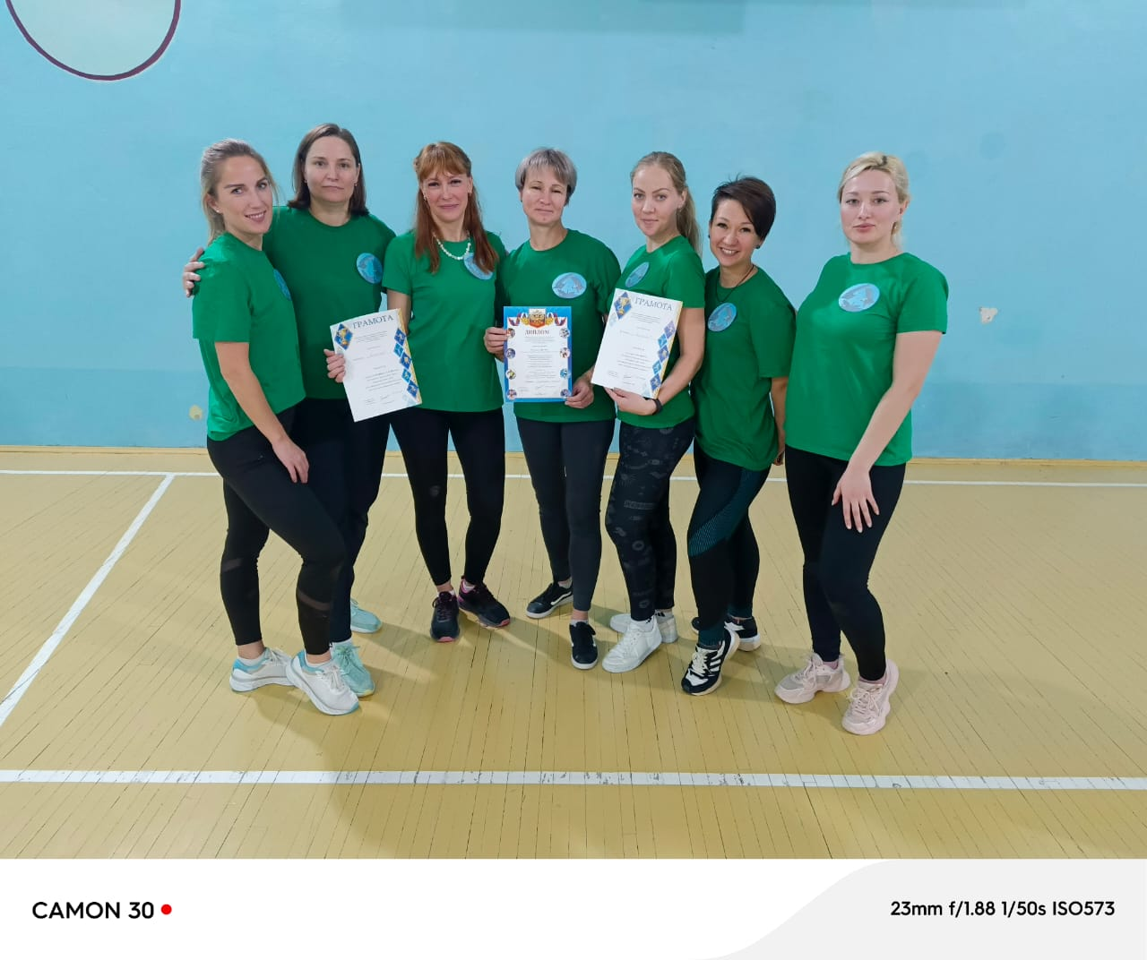

Slide 6
ПОБЕДИЛА ДРУЖБА
Спасибо за внимание

